Slide 1
Tiếng việt
Tiếng việt
Kể chuyện
Kể chuyện

Slide 2
Thứ … ngày … tháng … năm …
TIẾNG VIỆT
Tuần 17 – Bài 4
Nghe – Kể
Món quà tặng cha
Nghe – Kể
Món quà tặng cha

Slide 3
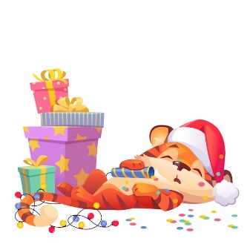
MỤC TIÊU
MỤC TIÊU
Tìm được từ ngữ nói lên mong ước của em cho người thân. Nói được câu thể hiện mong ước của em với người thân.
Nghe - kể được câu chuyện Món quà tặng cha.

Slide 4
Hoạt động
Khởi động
Phạm Minh Trường

Slide 5
Em hãy tìm từ ngữ nói lên mong ước của em cho người thân theo gợi ý.
công việc
sức khỏe
?

Slide 6
Em hãy tìm từ ngữ nói lên mong ước của em cho người thân theo gợi ý.
Gợi ý
mạnh khỏe
sức khỏe
khỏe mạnh
nhanh khỏi bệnh

Slide 7
Em hãy tìm từ ngữ nói lên mong ước của em cho người thân theo gợi ý.
Gợi ý
thuận lợi
công việc
thành công

Slide 8
Em hãy tìm từ ngữ nói lên mong ước của em cho người thân theo gợi ý.
Gợi ý
tình cảm
tốt đẹp

Slide 9
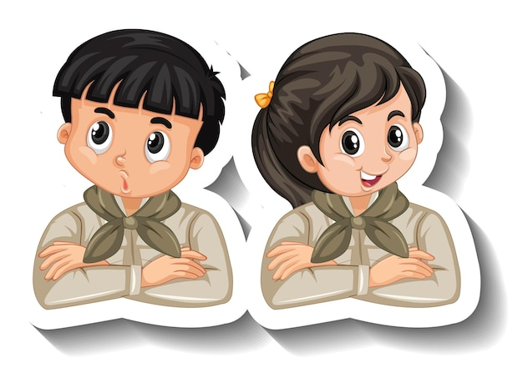
Em hãy nói với bạn về mong ước của em cho người thân.
Thảo luận
nhóm đôi
Thảo luận
nhóm đôi

Slide 10
Em hãy nói với bạn về mong ước của em cho người thân.
Trình bày trước lớp

Slide 11
Hoạt Động
Nghe – kể

Slide 12
Pa-xcan
Pa-xcan (Blaise Pascal, 1623 – 1662): Nhà vật lí học, triết học và nhà văn người Pháp nổi tiếng. Ông là người đầu tiên sáng chế ra máy tính.

Slide 13
Pa-xcan
Pa-xcan được coi là một cậu bé thần đồng, Pa-xcan nghiên cứu về máy tính khi mới 18 tuổi. Những nghiên cứu của ông có ảnh hưởng quan trọng đến việc phát triển khoa học về kinh tế và xã hội hiện đại.

Slide 14
Em hãy đọc tên truyện, quan sát tranh minh họa và phỏng đoán nội dung câu chuyện.
Cùng quan sát
Cùng quan sát

Slide 15
Món quà tặng cha
1
2
3
4
Đã hơn 12 giờ đêm…..
Pa-xcan miệt mài…
Pa-xcan đặt món quà lên bàn,…
Đó là chiếc máy tính…

Slide 16
Lắng nghe kể chuyện
(Lần 1)

Slide 17
Món quà tặng cha
1. Một hôm, đêm đã rất khuya nhưng Pa-xcan thấy bố vẫn miệt mài cặm cụi trước bàn làm việc. Anh rót rén lại gần, bố anh vẫn không hề hay biết. Ông đang mải mê với những dãy số chi chít và dài dằng dặc - ông phải kiểm tra sổ sách của Sở Tài chính mà ông mới được bổ nhiệm phụ trách.
2. Ngày lại ngày, bố cứ phải ngồi làm việc với những dãy tính cộng trừ, nhân chia với hàng ngàn con số - Pa-xcan nghĩ thầm - Một công việc nhức đầu kinh khủng! Nhưng bố không thể không làm…Bỗng trong đầu Pa-xcan lóe lên một tia sáng. Anh lặng lẽ trở về phòng mình. Rồi anh say mê, miệt mài vẽ một sơ đồ gì đó trên giấy.

Slide 18
Món quà tặng cha
3. Mươi hôm sau, bố Pa-xcan rất ngạc nhiên thấy con trai ôm một vật gì là lạ đặt trên bàn. Pa-xcan thưa:
- Con hi vọng món quà nhỏ này có thể làm bố bớt nhức đầu vì những con số.
4. Thì ra, đó là một cái máy tính biết làm bốn phép tính cộng, trừ, nhân, chia mà Pa-xcan đã đặt hết tình cảm và trí tuệ của mình vào đó. Đó chính là chiếc máy tính đầu tiên trên thế giới, tổ tiên xa xôi của những chiếc máy tính điện tử hiện đại ngày nay.
Theo Lê Nguyên Long, Phạm Ngọc Toàn

Slide 19
Lắng nghe kể chuyện
(Lần 2)

Slide 20
Món quà tặng cha
1. Một hôm, đêm đã rất khuya nhưng Pa-xcan thấy bố vẫn miệt mài cậm cụi trước bàn làm việc. Anh rót rén lại gần, bố anh vẫn không hề hay biết. Ông đang mải mê với những dãy số chi chít và dài dằng dặc – ông phải kiểm tra sổ sách của Sở Tài chính mà ông mới được bổ nhiệm phụ trách.
1

Slide 21
Món quà tặng cha
2. Ngày lại ngày, bố cứ phải ngồi làm việc với những dãy tính cộng trừ, nhân chia với hàng ngàn con số - Pa-xcan nghĩ thầm - Một công việc nhức đầu kinh khủng! Nhưng bố không thể không làm…Bỗng trong đầu Pa-xcan lóe lên một tia sáng. Anh lặng lẽ trở về phòng mình. Rồi anh say mê, miệt mài vẽ một sơ đồ gì đó trên giấy.
2

Slide 22
Món quà tặng cha
3
3. Mươi hôm sau, bố Pa-xcan rất ngạc nhiên thấy con trai ôm một vật gì là lạ đặt trên bàn. Pa-xcan thưa:
- Con hi vọng món quà nhỏ này có thể làm bố bớt nhức đầu vì những con số.

Slide 23
Món quà tặng cha
4
4. Thì ra, đó là một cái máy tính biết làm bốn phép tính cộng, trừ, nhân, chia mà Pa-xcan đã đặt hết tình cảm và trí tuệ của mình vào đó. Đó chính là chiếc máy tính đầu tiên trên thế giới, tổ tiên xa xôi của những chiếc máy tính điện tử hiện đại ngày nay.

Slide 24
Kể từng đoạn
câu chuyện

Slide 25
Món quà tặng cha
1
Gợi ý
Đoạn 1
Chuyện diễn ra ở đâu?
Đoạn 1 có những nhân vật nào? Chuyện gì đã xảy ra với mỗi nhân vật?
Gợi ý dưới tranh cho em biết điều gì về câu chuyện?
Đã hơn 12 giờ đêm…..

Slide 26
Món quà tặng cha
2
Gợi ý
Đoạn 2
Sau khi rời phòng cha, Pa-xcan làm gì? Lúc đó mấy giờ sáng?
Gợi ý dưới tranh cho biết Pa-xcan làm việc như thế nào?
Pa-xcan miệt mài…

Slide 27
Món quà tặng cha
3
Gợi ý
Đoạn 3
Pa-xcan đặt món quà lên bàn cha vào lúc nào?
Gương mặt Pa-xcan và cha như thế nào?
Theo em, Pa-xcan nói gì với cha?
Khi nhận món quà cha Pa-xcan đáp lại con như thế nào?
Pa-xcan đặt món quà lên bàn,…

Slide 28
Món quà tặng cha
4
Gợi ý
Đoạn 4
Pa-xcan giải thích gì với cha về món quà?
Theo em, cha của Pa-xcan nói gì với con trai?
Đó là chiếc máy tính…

Slide 29
Em hãy kể từng đoạn của câu chuyện theo tranh và câu hỏi gợi ý dưới tranh.

Slide 30
Lưu ý
Em cần sử dụng ánh mắt, cử chỉ khi kể, phân biệt giọng các nhân vật.

Slide 31
Thảo luận nhóm

Slide 32
Trình bày
trước lớp

Slide 33
Kể nối tiếp
từng đoạn câu chuyện

Slide 34
Thảo luận nhóm

Slide 35
Trình bày
trước lớp

Slide 36
Kể toàn bộ
câu chuyện

Slide 37
Món quà tặng cha
1
2
3
4
Đã hơn 12 giờ đêm…..
Pa-xcan miệt mài…
Pa-xcan đặt món quà lên bàn,…
Đó là chiếc máy tính…

Slide 38
Thảo luận nhóm

Slide 39
Trình bày
trước lớp

Slide 40
TẠM BIỆT
VÀ HẸN GẶP LẠI
TẠM BIỆT
VÀ HẸN GẶP LẠI

